Slide 1
TIẾNG VIỆT 2
Tập 2
Tuần 30
Tập viết: Chữ hoa M (kiểu 2)

Slide 2
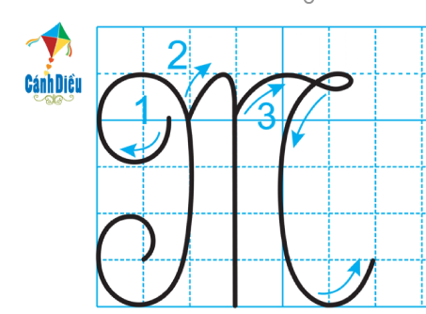
Chữ hoa M (kiểu 2)
a. Viết chữ hoa
Quan sát và trả lời câu hỏi
- Chữ M (kiểu 2) cỡ vừa cao mấy ô li ?
a) 4 ô li
b) 5 ô li
c) 6 ô li

Slide 3
a. Viết chữ hoa
- Chữ M (kiểu 2) cỡ nhỏ cao mấy ô li ?
a) 2,5 ô li
b) 3 ô li
c) 4 ô li

Slide 4
- Chữ M (kiều 2) gồm mấy nét?
- Chữ M (kiều 2) gồm 3 nét.
- Đó là các nét nào?
* Nét 1: Móc hai đầu (trái) đều lượn vào trong.
* Nét 2: Móc xuôi trái.
* Nét 3: Là kết hợp 2 nét cơ bản: lượn ngang và cong trái nối liền nhau, tạo vòng xoắn nhỏ phía trên.

Slide 5
HƯỚNG DẪN CÁCH VIẾT CHỮ HOA M (kiểu 2)
- Nét 1: Đặt bút trên ĐK 5, viết nét móc hai đầu trái (hai đầu đều lượn vào trong); dừng bút ĐK 2.
- Nét 2: Từ điểm dừng bút của nét 1, lia bút lên đoạn nét cong ở ĐK 5; dừng bút ĐK 1.
- Nét 3: Từ điểm dừng bút của nét 2, lia bút lên đoạn nét móc ở ĐK 5, viết nét lượn ngang rồi chuyển hướng đầu bút trở lại để viết tiếp nét cong trái; dừng bút ĐK 2.

Slide 6
HƯỚNG DẪN CÁCH VIẾT CHỮ HOA M (kiểu 2) CỠ NHỎ

Slide 7
VIẾT BẢNG CON

Slide 8
Chữ hoa M (kiểu 2)
b. Viết ứng dụng
a. Chữ cái nào được viết hoa?
→ Chữ M (kiểu 2)
b. Khoảng cách giữa các chữ ghi tiếng như thế nào?
→ Khoảng cách giữa các chữ ghi tiếng là 1 con chữ o.
c. Những chữ cái nào cao 2.5 ô li?
e. Những chữ cái còn lại cao mấy ô li?
→ Chữ t cao 1.5 ô li. Còn lại cao 1 ô li.
→ Chữ M, b, g, h.
d. Những chữ cái nào cao 2 ô li?
→ Chữ p.

Slide 9
Chữ hoa M (kiểu 2)
b. Viết ứng dụng
Ý nghĩa của câu tục ngữ trên?
- Khuyên chúng ta phải chủ động học hỏi và tìm hiểu kiến thức. Việc học hỏi giúp chúng ta ngày càng trưởng thành và khôn ngoan hơn.

Slide 10
Thực hành viết vở Luyện viết

